Slide 1
Проект отчета Контроль заказов поставщику услуг, МЦ, ОС

Slide 2
1 этап
№ этапа | Сейчас | Изменение | Ответственный | Срок выполнения, план | Срок выполнения, факт
1. Название отчета | Контроль заказов поставщику | Контроль заказов поставщику услуг, МЦ, ОС

Slide 3
2 этап
№ этапа | Сейчас | Изменение | Ответственный | Срок выполнения, план | Срок выполнения, факт
2. Формирование | На основании индивидуального для каждого пользователя отбора показателей. Формируются пользовательские отчеты. | На основании заказов поставщику по контрагентам из папки "Поставщики услуг, МЦ, ОС"

Slide 4
3 этап
№ этапа | Сейчас | Изменение | Ответственный | Срок выполнения, план | Срок выполнения, факт
3. Поля отчета: | Выбираются каждым пользователем индивидуально в соответсвии с личными предпочтениями, например: | Исключить этап отбора показателей и полей при формировании отчета, т.е. должен быть Стандартный набор полей в следующем порядке:
без изменений: | КОНТРАГЕНТ | КОНТРАГЕНТ
без изменений: | РУКОВОДИТЕЛЬ НАПРАВЛЕНИЯ | РУКОВОДИТЕЛЬ НАПРАВЛЕНИЯ
изменить: | ЗАКУПЩИК | ОТВЕТСТВЕННЫЙ СОТРУДНИК
без изменений: | ИНИЦИАТОР ЗАКУПКИ | ИНИЦИАТОР ЗАКУПКИ
добавить: | отсутствует | СУММА АВАНСА (= Сумма Заказа минус Сумма поступления)
изменить: | ДАТА ОПЛАТЫ (последней) = запланированная дата оплаты в заявке на оплату (статус "Согласован"), не совпадает с фактической датой оплаты | ДАТА ОПЛАТЫ (= Дата выгрузки) *приотсутствии даты выгрузки, заказ поставщику в отчет не попадает
изменить: | НОМЕР ЗАЯВКИ НА ОПЛАТУ (можно «провалиться» и посмотреть скан согласованного счета на оплату) | НОМЕР ЗАЯВКИ НА ОПЛАТУ (можно «провалиться» и посмотреть скан согласованного счета на оплату) + открыть Структуру подчиненности
изменить: | РАЗНОСТЬ МЕЖДУ ТЕКУЩЕЙ ДАТОЙ и ДАТОЙ ПОСТУПЛЕНИЯ: КОРРЕКТИРОВКА | РАЗНОСТЬ МЕЖДУ ТЕКУЩЕЙ ДАТОЙ и ДАТОЙ ПОСТУПЛЕНИЯ: КОРРЕКТИРОВКА * заказ поставщику попадает в отчет при превышении этого показателя на 10 (?) дней
без изменений: | ОРГАНИЗАЦИЯ ПОЛУЧАТЕЛЬ | ОРГАНИЗАЦИЯ ПОЛУЧАТЕЛЬ
изменить: | КОММЕНТАРИЙ ЗАКУПЩИКА | КОММЕНТАРИЙ ОТВЕТСТВЕННОГО СОТРУДНИКА

Slide 5
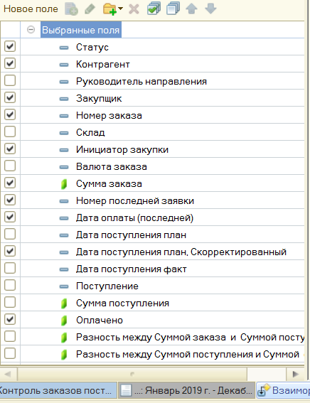
3 этап
Иллюстрация

Slide 6
3 этап
Иллюстрация
КОНТРАГЕНТ | РУКОВОДИТЕЛЬ НАПРАВЛЕНИЯ | ОТВЕТСТВЕННЫЙ СОТРУДНИК | ИНИЦИАТОР ЗАКУПКИ | СУММА АВАНСА | ДАТА ОПЛАТЫ | НОМЕР ЗАЯВКИ НА ОПЛАТУ | РАЗНОСТЬ МЕЖДУ ТЕКУЩЕЙ ДАТОЙ и ДАТОЙ ПОСТУПЛЕНИЯ: КОРРЕКТИРОВКА | ОРГАНИЗАЦИЯ ПОЛУЧАТЕЛЬ | КОММЕНТАРИЙ ОТВЕТСТВЕННОГО СОТРУДНИКА

Slide 7
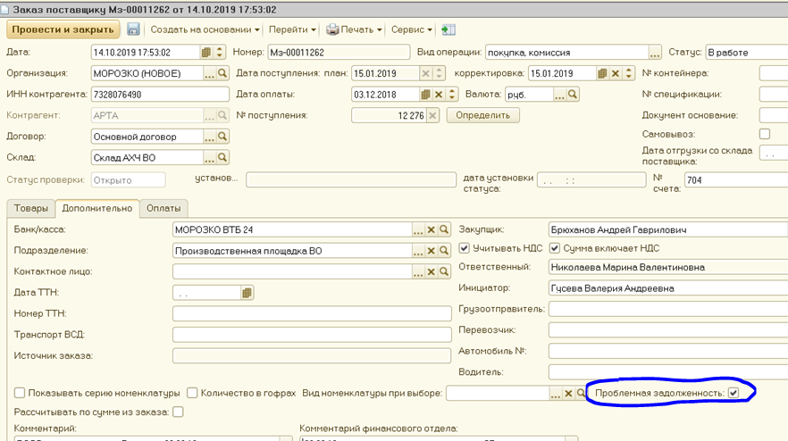
4 этап
№ этапа | Сейчас | Изменение | Ответственный | Срок выполнения, план | Срок выполнения, факт
4. Статус «Проблемная задолженность» | Статус можно (не обязательное условие) выбрать, установив галочку при отборе полей для отчета | При установке галочки «Проблемная задолженность» (в закладке «Дополнительно» в Заказе поставщику) должен формироваться отдельный раздел ПРОБЛЕМНЫЕ АВАНСЫ в верхней части Отчета. Остальные – остаются в нижней части, в разделе ТЕКУЩИЕ ВОПРОСЫ.

Slide 8

4 этап
Иллюстрация

Slide 9
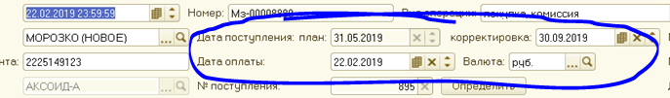
5 этап
№ этапа | Сейчас | Изменение | Ответственный | Срок выполнения, план | Срок выполнения, факт
5. Заказ поставщику -> Дата поступления: план | По умолчанию = дате создания заказа поставщику, проставляется автоматически | Поле должно быть пустым (с красным подчеркиванием) и должно заполняться на основании даты на счете, указанной менеджером по закупкам при оформлении его в оплату. (Без этой даты счет не должен подписываться в оплату) "Провести и закрыть" делает это поле неактивным.

Slide 10
6 этап
№ этапа | Сейчас | Изменение | Ответственный | Срок выполнения, план | Срок выполнения, факт
6. Заказ поставщику -> Дата поступления: корректировка | По умолчанию = дате создания заказа поставщику, проставляется автоматически | Поле должно быть пустым (без красного подчеркивания). Заполняется автоматически = Дата поступления: план. После нажатия "Провести и закрыть" поле остается активным и доступно для редактирования * заказ поставщику попадает в отчет при превышении этой даты на 10 (?) дней, т.е. формирование отчета происходит по этой дате. Поэтому необходимо ограничить доступ для редактирования.

Slide 11
6 этап
Иллюстрация

Slide 12
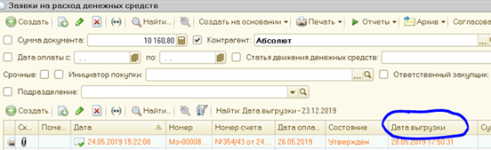
7 этап
№ этапа | Сейчас | Изменение | Ответственный | Срок выполнения, план | Срок выполнения, факт
7. Заказ поставщику -> Дата оплаты | Заполняется автоматически из Заявки на оплату из поля "Дата оплаты", которое содержит запланированную дату при присвоении заявке статуса "Согласован" | Поле должно автоматически заполняться из Заявки на оплату на основании поля "Дата выгрузки"

Slide 13
8 этап
№ этапа | Сейчас | Изменение | Ответственный | Срок выполнения, план | Срок выполнения, факт
8. Красный цвет Заказа поставщику | Нет, добавить: | Попадание в отчет = Красный цвет Заказа поставщику.

Slide 14
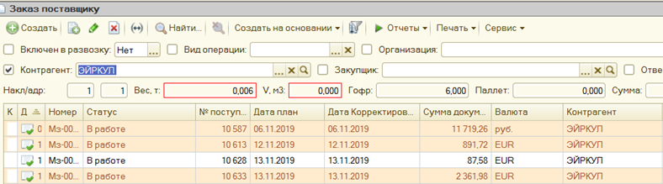
9 этап
№ этапа | Сейчас | Изменение | Ответственный | Срок выполнения, план | Срок выполнения, факт
9. Коралловый цвет Заказа поставщику (Статус "Закрыт") | Есть, изменить: | При частичном поступлении ТМЦ (после оформления приходного ордера не на всю сумму) цвет Заказа поставщику не меняется. А при превышении сроков (п.6) также становится Красным (п.8).

Slide 15
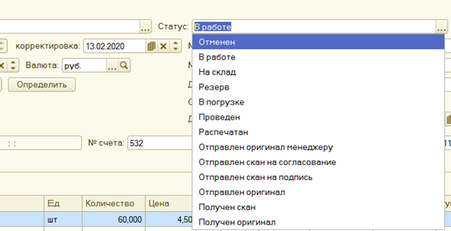
10 этап
№ этапа | Сейчас | Изменение | Ответственный | Срок выполнения, план | Срок выполнения, факт
10. Статус "Закрыт" | Нет, добавить: | а) Присваивается автоматически при завершении следующей цепочки в Структуре подчиненности: Заказ поставщику -> Заявка на оплату (выгруженная) -> Приходный ордер -> Поступление товаров и услуг (полностью). б) Можно поставить принудительно в ручную, для этого надо добавить статус "закрыт" в выпадающем меню.

Slide 16
11 этап
№ этапа | Сейчас | Изменение | Ответственный | Срок выполнения, план | Срок выполнения, факт
11. Индикатор "Нет заявки на оплату" | нет | добавить

Slide 17
12 этап
№ этапа | Сейчас | Изменение | Ответственный | Срок выполнения, план | Срок выполнения, факт
12. Сумма Заказа (является показателем для вычисления по полю СУММА АВАНСА (п.3)) | Если счет в у.е., то в отчет попадает сумма без ковертации | Два варианта: 1) Либо оставляем как есть, не ориентируемся на итоговую сумму и добавляем поле "Валюта". Тогда делаем СУММА АВАНСА = Сумма заказа (без учета суммы поступления, см.п.3). 2) Необходимо изменить так, чтобы в отчет попадала сумма в пересчете в рубли, как по П/П. Для этого к Заказу поставщику над подцепить пересчет валют, привязанный к дате выгрузки Заявки на оплату.

Slide 18
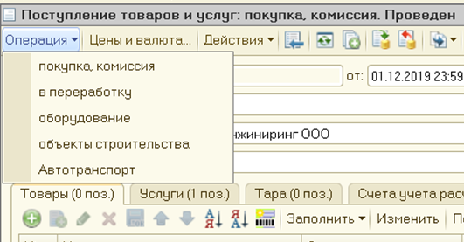
13 этап
№ этапа | Сейчас | Изменение | Ответственный | Срок выполнения, план | Срок выполнения, факт
13. Операция в документе Поступление товаров и услуг. | нет | Поле «Заказ поставщику» должно быть активно во всех видах Операций в Поступлениях товаров и услуг:

Slide 19
14 этап
№ этапа | Сейчас | Изменение | Ответственный | Срок выполнения, план | Срок выполнения, факт
14. Заказы поставщику на услуги. | нет | Заводятся на все виды услуг, кроме транспортных. Поступление заводится на остновании заказа поставщику.

Slide 20
15 этап
№ этапа | Сейчас | Изменение | Ответственный | Срок выполнения, план | Срок выполнения, факт
15. Автоматическая замена Ответственного сотрудника при увольнении/замене | нет | Необходимо создать связку поля Ответственный сотрудник (сейчас Закупщик) со списком Сотрудников.

